Slide 1
実点検データを用いた統計的劣化予測に基づく
インフラマネジメント技術のミャンマー国での展開
（空間マッピングを用いた舗装劣化速度評価）
第9回ナレッジマネジメントセミナー
大阪大学大学院 貝戸清之
2020.08.26

Slide 2
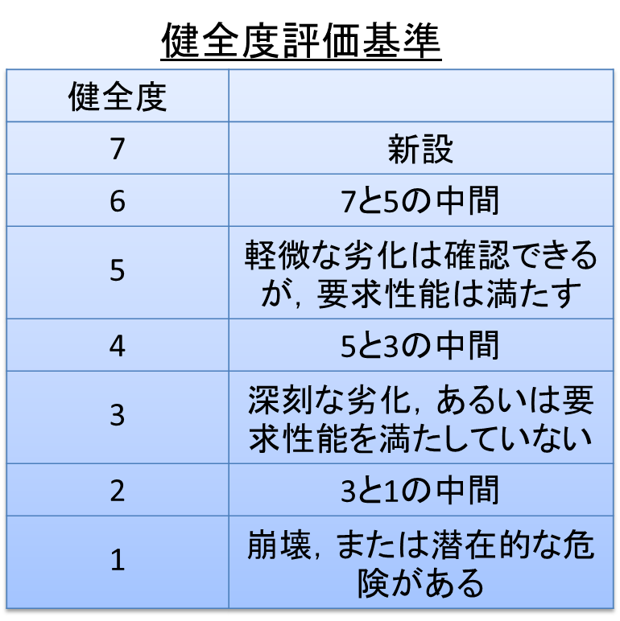
Kyoto Model （マルコフ劣化ハザードモデル）
・32,821の目視点検データ（健全度1～7）を使用
・橋梁RC床版の期待寿命：約40年
RC床版の期待寿命
39.8年
ベンチマーク

Slide 3
Kyoto Model （マルコフ劣化ハザードモデル）
・32,821の目視点検データ（健全度1～7）を使用
・大型車交通量による寿命の変動：約30年～45年程度
大型車交通量による不確実性
30.2
45.0

Slide 4
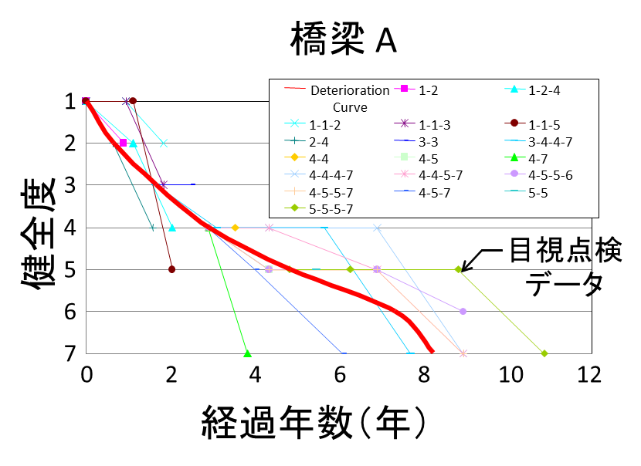
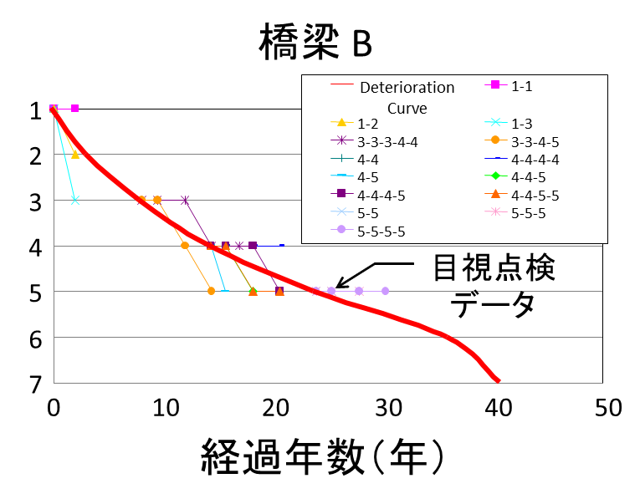
Kyoto Model （混合マルコフ劣化ハザードモデル）
橋梁数: 1,481
橋梁 A
期待寿命: 8.2
交通量: 0.4013
床版面積: 0.0098
健全度
橋梁 B
期待寿命: 40.8
交通量: 0.3716
床版面積: 0.0109
経年（年）

Slide 5
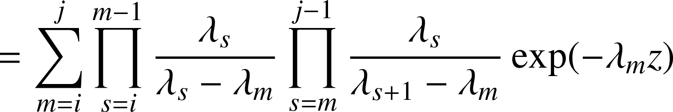
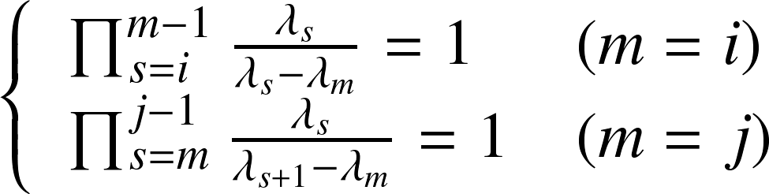

マルコフ劣化ハザードモデルの定式化
マルコフ推移確率
点検間隔
（既知情報）
:健全度 s から健全度 s+1 へのハザード率
津田，貝戸，青木，小林：橋梁劣化予測のためのマルコフ推移確率の推計，土木学会論文集，No.801/I-73，pp.69-82，2005.10

Slide 6

2019年の国際セミナー

Slide 7
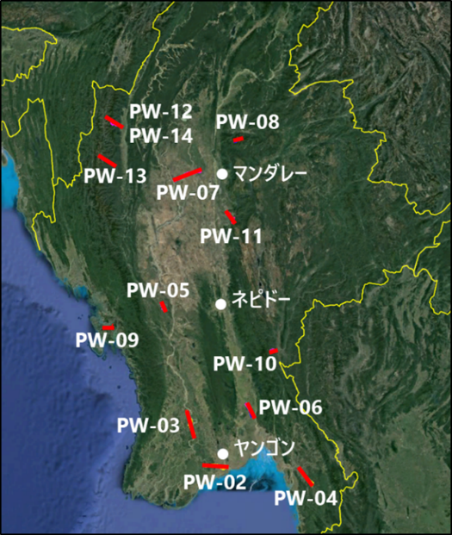
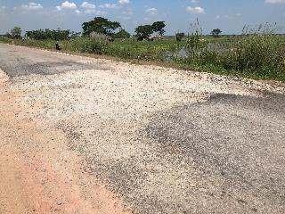
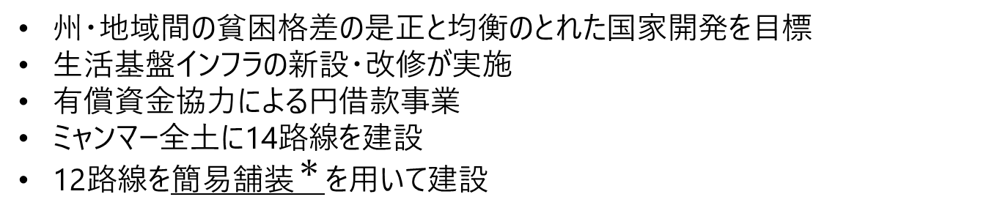
背景
ミャンマーにおける貧困削減プロジェクト（国際協力機構（JICA））
州・地域間の貧困格差の是正と均衡のとれた国家開発を目標
生活基盤インフラの新設・改修が実施
有償資金協力による円借款事業
ミャンマー全土に14路線を建設
12路線を${簡易舗装}^{＊}$を用いて建設
＊：建設費が安価である反面，耐久性の低い舗装
新設道路における舗装の損傷
南部や山間部で局所的な損傷が発生
交通需要の急激な増加や降雨が原因
舗装劣化速度の把握が必要

Slide 8

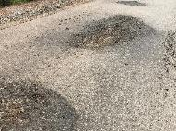
舗装マネジメントの必要性
高級舗装と簡易舗装
建設当初の想定
簡易舗装の
耐用年数として10年程度を想定
簡易舗装
（浸透式マカダム工法）
簡易舗装の耐用年数として10年程度を想定
高級舗装
現在の舗装の状況
表層
表層
基層
上層路盤
上層路盤
下層路盤
下層路盤
路床
路床
大規模な損傷
損傷補修箇所の再損傷
高級舗装 | 簡易舗装
交通量が多い道路 | 交通量が少ない道路
表層 5cm~ | 表層 3~4cm
基層 有り | 基層 無し
舗装マネジメントの必要性
既存の路線
新規建設路線
：交通量規制等
：舗装の選定
Notes:
生活向上
生活道路
円借款
全ての路線ではなく
路線ごとに状況は異なる
原因は環境要因の違い
環境要因を考慮する必要性

Slide 9
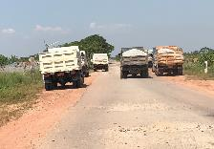
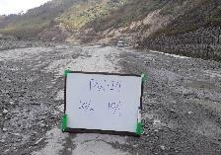
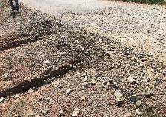
舗装の劣化要因
様々な舗装の劣化要因
交通量
気温
交通量の多い地域で
舗装の劣化が発生
標高
降水量
標高が高く，気温の低い地域で舗装の劣化が発生
劣化要因
降水量の多い地域で
舗装の劣化が発生
複合的な要因が舗装の劣化に関係

Slide 10
点検データを用いた統計的劣化予測モデル
管渠台帳
データ
マクロ予測
ミクロ予測
マルコフ劣化ハザードモデル
混合マルコフ劣化ハザードモデル
5
4
3
2
1
5
4
3
2
1
交通量少
橋梁B
交通量多
橋梁A
橋梁C
可観測な劣化要因
（大型車交通量，床版厚保等）の抽出
橋梁ごとに不可観測な劣化要因
（施工状態，地盤条件）の抽出

Slide 11
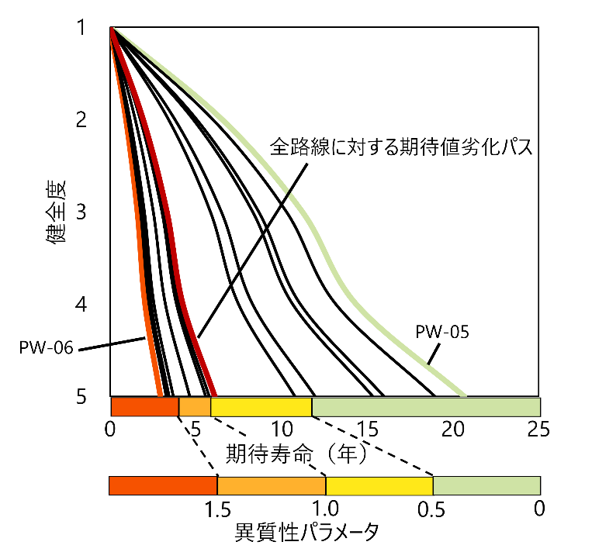
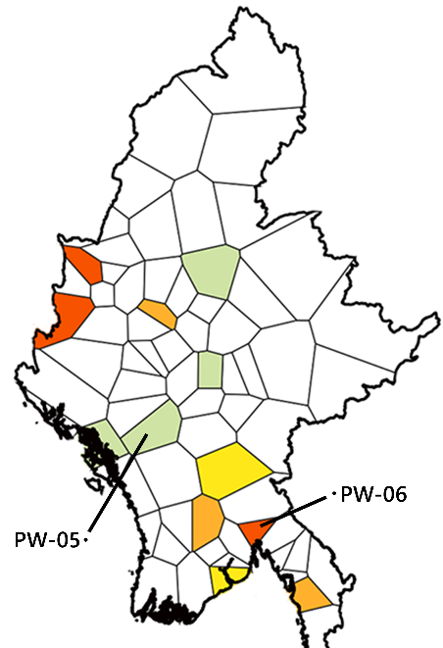
ミャンマー14路線に対する劣化予測結果
混合マルコフ劣化ハザードモデルのベイズ推計
ベンチマークの期待寿命は６年
(a) 13路線の期待値劣化パス
(b) 劣化速度マップ

Slide 12
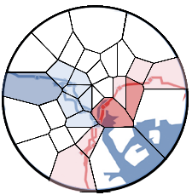
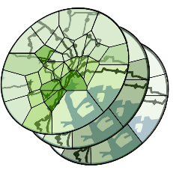
目的：ミャンマー全土の舗装劣化速度評価
劣化速度評価における問題と展望
点検データの獲得困難性
・管理者の人的/財政的リソースの制約
・開発途上国における地域格差や民族問題
▶網羅的に点検データを獲得することが困難
属性情報の活用可能性
・維持管理や劣化予測目的外での情報整備
・衛星情報や航空測量を用いた情報入手
▶点検データ未獲得地域において使用可能
点検データ未獲得地域における属性情報を用いた劣化速度評価
空間マッピングを用いた劣化速度評価

Slide 13
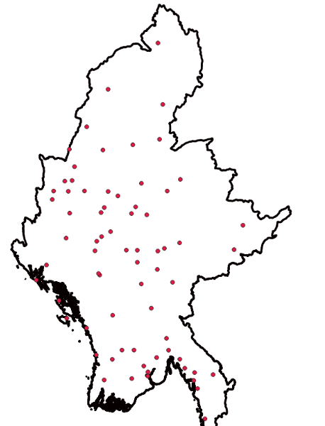
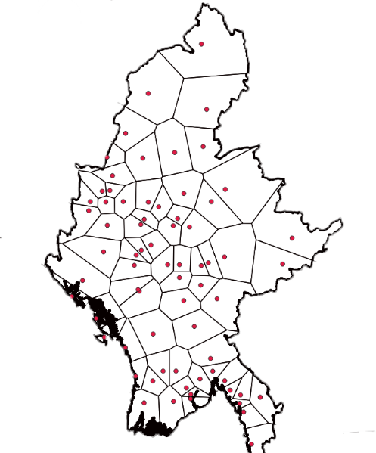
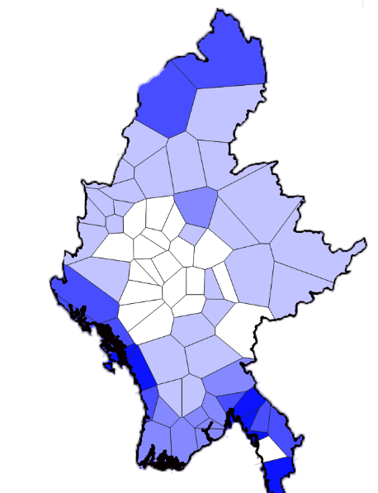
ステップ1：領域分割
属性情報の観測点に対して分割
（a）降水量等の74観測点
（b）観測点を中心とする
ボロノイ分割（74領域）
（c）降水量に関する
属性情報分布
ボロノイ分割により領域分割を行い属性情報分布を作成

Slide 14

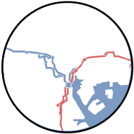

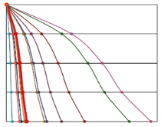
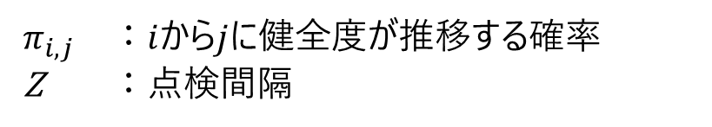



ステップ2：劣化予測モデルの説明
混合マルコフ劣化ハザードモデル
$θ_{i}$＝exp($β_{i,1}+β_{i,2}{x_{2}+β}_{i,3}{x_{3}+⋯\text{+}β}_{i,n}x_{n}$)
θ :ハザード率
β :未知パラメータ
X :説明変数
$$θ_{i}^{k}=θ_{i}ε^{k}$$
$ε$：グループごとの異質性を表すパラメータ
$$π_{i,j}＝\sum_{k=i}^{j}{\prod_{m=i}^{k−1}{\frac{θ_{m}}{θ_{m}{−θ}_{k}}\prod_{m=k}^{j−1}{\frac{θ_{m}}{θ_{m+1}{−θ}_{k}}\exp\left(−θ_{k}Z\right)}}}$$
$π_{i,j}$：$i$から$j$に健全度が推移する確率
Z ：点検間隔
ステップ2 劣化速度評価

Slide 15
補足：点検データ
2019年1月~12月の点検データ（2月を除く）を使用
【健全度判定基準】
【健全度の推移】
健全度 | 判定基準
1 | 損傷なし
2 | ポットホール・ひび割れの発生， パッチングが必要
3 | 区間の30%未満が損傷 （ひび割れ・ポットホール・パッチング）
4 | 区間の30%以上が損傷 （ひび割れ・ポットホール・パッチング）
5 | 路盤の損傷等の重大な損傷の発生，更新が必要
6 | 舗装端部の劣化
7 | その他の損傷
事後健全度
 | 1 | 2 | 3 | 4 | 5
1 | 7,012 | 234 | 40 | 9 | 10
2 | - | 1,587 | 49 | 11 | 6
3 | - | - | 566 | 22 | 1
4 | - | - | - | 410 | 0
5 | - | - | - | - | 56
事前健全度
全データ数：10,013
健全度は7段階評価
健全度1～5のデータを推計に使用

Slide 16
ステップ2：推計結果
混合マルコフ劣化ハザードモデルのベイズ推計
ベンチマークの期待寿命は６年
(a) 13路線の期待値劣化パス
(b) 劣化速度マップ

Slide 17
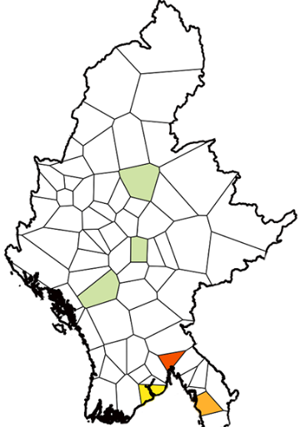
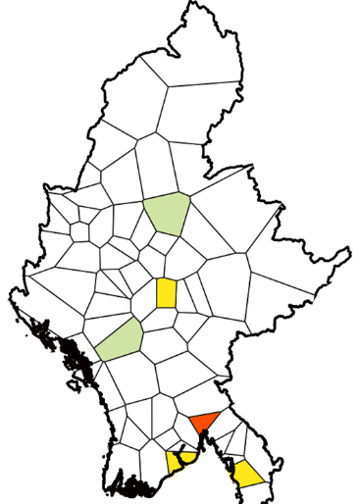
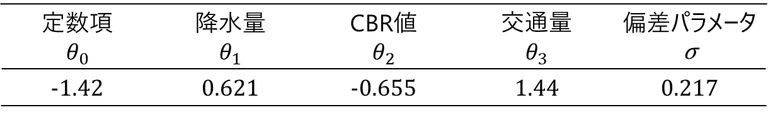
ステップ3：統計的マッピングモデルの推定
推定結果
定数項 $$θ_{0}$$ | 降水量 $$θ_{1}$$ | CBR値 $$θ_{2}$$ | 交通量 $$θ_{3}$$ | 偏差パラメータ σ
-1.42 | 0.621 | -0.655 | 1.44 | 0.217
部分的劣化速度分布と統計的マッピングモデルの比較
異質性パラメータ
1.5
1.0
0.5
0
(a) 部分的劣化速度分布
(b) 統計的空間マッピングモデル

Slide 18

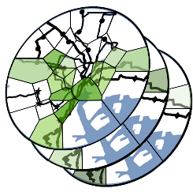
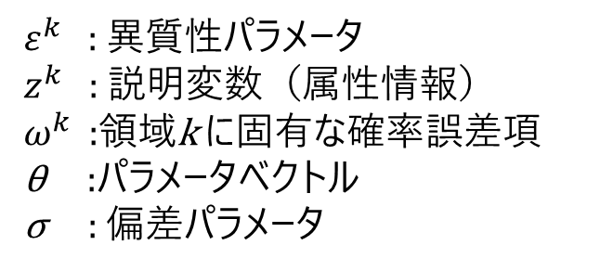
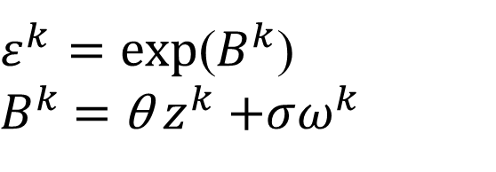
ステップ3：統計的マッピングモデルの推定
統計的マッピングモデル
$ε^{k}=exp$($B^{k}$)
$B^{k}$ = θ $z^{k}$ +$σω^{k}$
$ε^{k}$ : 異質性パラメータ
$z^{k}$ : 説明変数（属性情報）
$ω^{k}$ :領域k に固有な確率誤差項
θ :パラメータベクトル
σ : 偏差パラメータ
領域をQ 分割
点検データ獲得地域
k (k =1,・・・,K )
点検データ未獲得地域
k (k =K+1,・・・,Q )
降水量
交通量
標高…
部分劣化速度分布
部分属性情報分布
点検データ獲得地域の劣化速度と属性情報の関係を推定

Slide 19

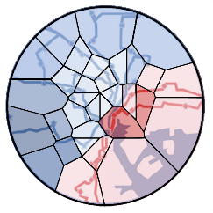
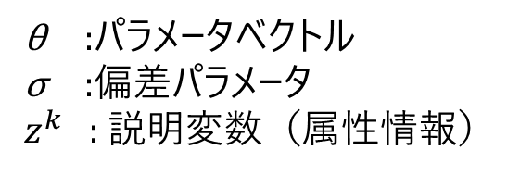
ステップ4：空間マップの作成
空間マッピングの作成
${\overline{ε}}^{k}=$exp(θ${\overline{z}}^{k}$)・$\int_{−∞}^{∞}{\exp\left(σω^{k}\right)f\left(ω^{k}\right)dω^{k}}$
θ :パラメータベクトル
σ :偏差パラメータ
$z^{k}$ : 説明変数（属性情報）
k (k =K+1,・・・,Q )
の劣化速度を推定
部分劣化速度分布
空間マッピング
点検データ未獲得地域の劣化速度を推定

Slide 20








ステップ4：空間マッピングの作成
Z地域
交通量 50（台/日）
CBR値（10.0%～）
交通量 100（台/日）
CBR値（10.0%～）
交通量 150（台/日）
CBR値（10.0%～）
交通量 200（台/日）
CBR値（10.0%～）
交通量 50（台/日）
CBR値（2.0%～5.9%）
交通量 100（台/日）
CBR値（2.0%～5.9%）
交通量 150（台/日）
CBR値（2.0%～5.9%）
交通量 200（台/日）
CBR値（2.0%～5.9%）
期待寿命 （年）
0年
4年
6年
12年

Slide 21
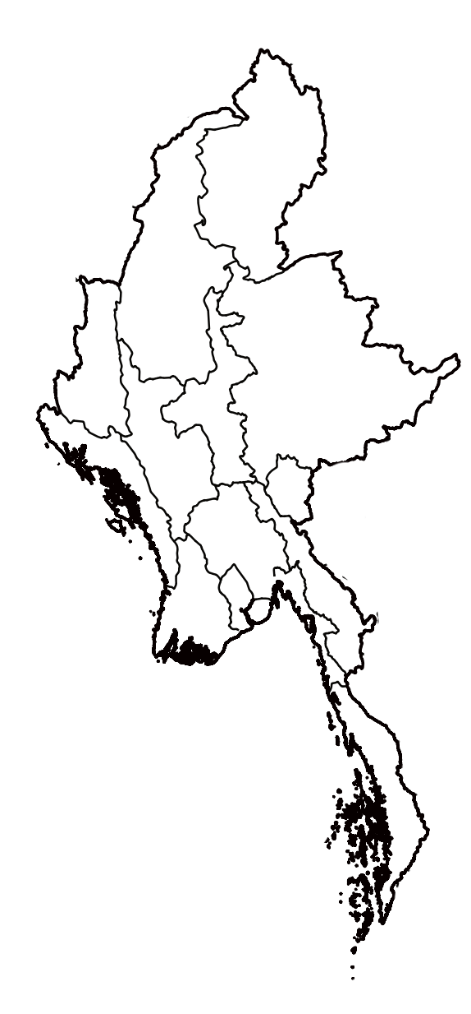
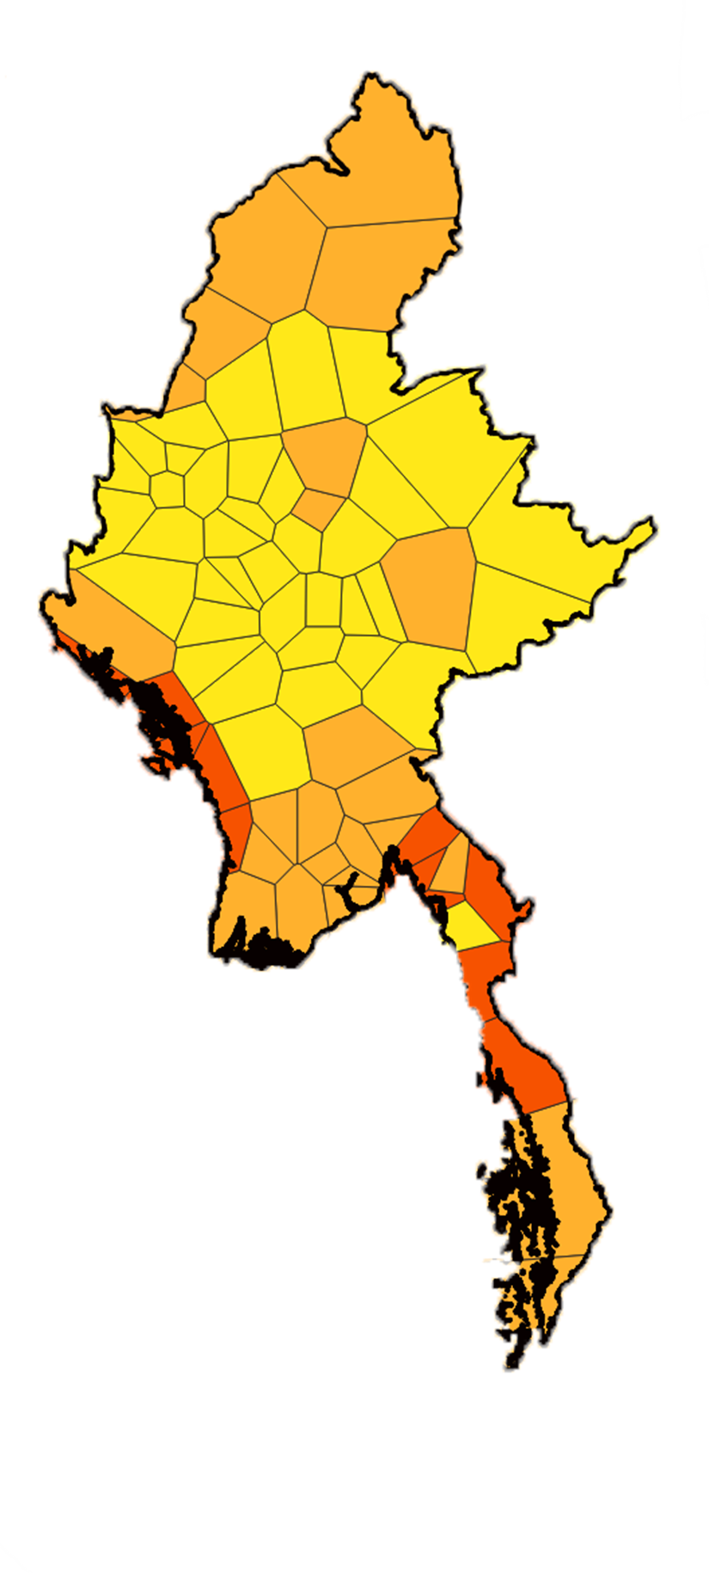
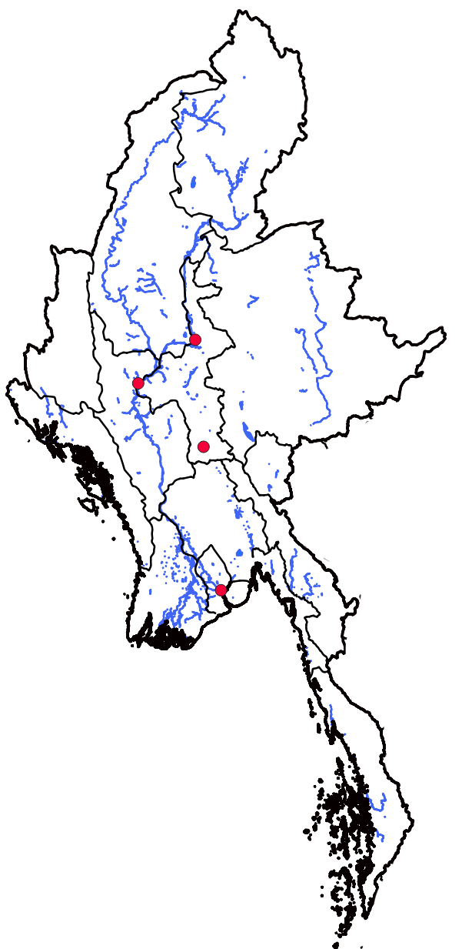
地政学的考察
バガン
マンダレー
ネピドー
ヤンゴン
（a）ミャンマー行政区
（b）主要な陸水
（河川，ダム湖）
（c）7管区
（d）7管区と空間マッピング

Slide 22




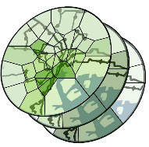




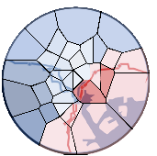
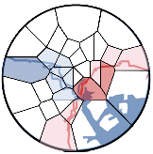
空間マッピングを用いた劣化速度評価
対象地域＆道路網
降水量
交通量
標高…
路面調査データ
属性情報
【ステップ1】
領域分割
【ステップ2】
混合マルコフ劣化
ハザードモデルの推計
属性情報分布
部分属性情報分布
【ステップ3】
【ステップ1】へ
【ステップ4】
空間マッピングの作成
統計的マッピングモデルの
パラメータ推計
NG
OK
対象地域
全体へ
異質性パラメータ値
部分劣化速度分布

Slide 23
おわりに
Kyoto Modelのデファクト標準化
・ベトナム，ミャンマー，エチオピア，インドネシア，・・・
JICA推薦による留学生（建設省等の実務者）の受け入れ
・日本側の実務者（コンサルタント）

